Slide 1
Общественная палата Иланского района

Slide 2
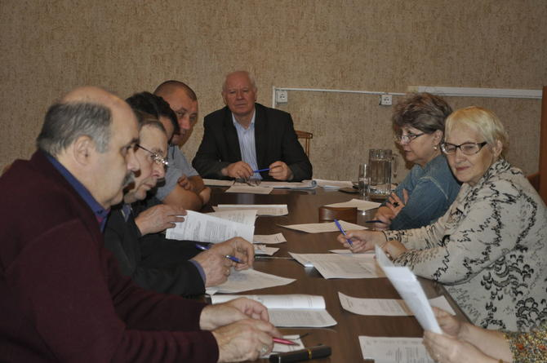
В состав палаты вошли 30 человек - это представители общественности города Иланский, 20 общественных организаций, представляющие интересы ветеранских, профсоюзных, молодёжных, добровольческих, женских формирований, садоводческих товариществ, национальных сообществ, ведомственных общественных Советов. В палате четыре представителя от администрации района, в том числе уполномоченные по правам человека и ребёнка в Красноярском крае по Иланскому району Елена Титова и Татьяна Глазкова. Впервые приняты в состав палаты представители зарождающихся в малых и больших сёлах территориального общественного самоуправления.

Slide 3
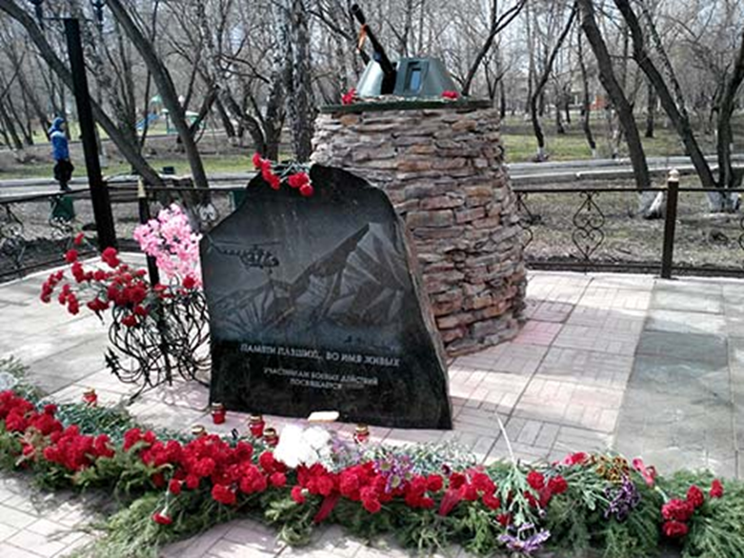
В городе Иланский открыт памятник участникам боевых действий в «горячих точках». Инициатором выступила общественная организации Иланского отделения Российского Союза ветеранов Афганистана. Председатель М.В. Шиголаков - член Совета Общественной палаты района.

Slide 4
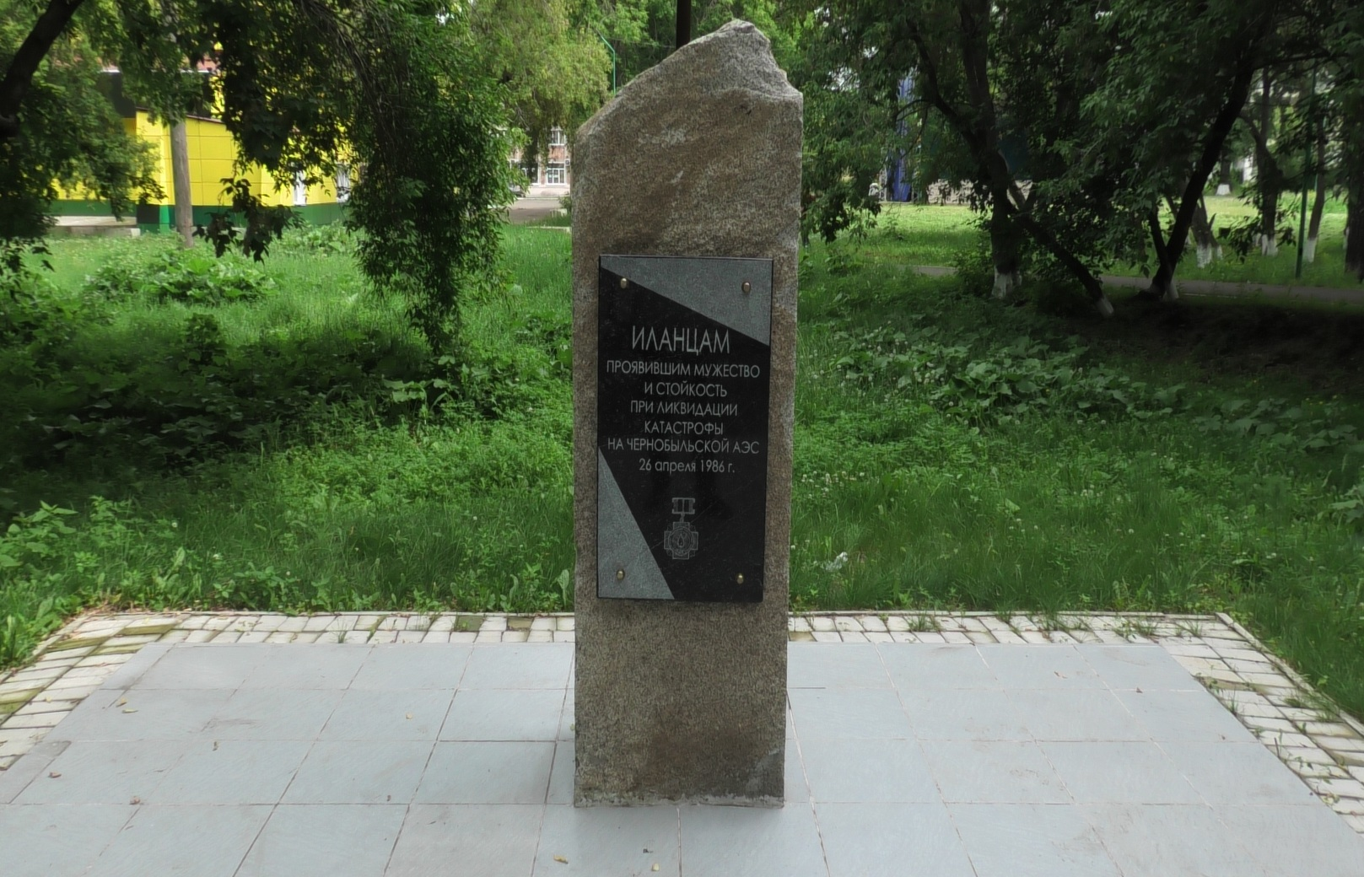
Так же открыт памятник тем, кто встал на пути атомной угрозы в период Чернобыльской катастрофы. Инициатор - местное отделение Союз «Чернобыль», председатель — член Совета Общественной палаты района С.Н. Миненков. Примечательно в этом плане то, что открытие состоялось в год 30-летия со дня трагедии

Slide 5
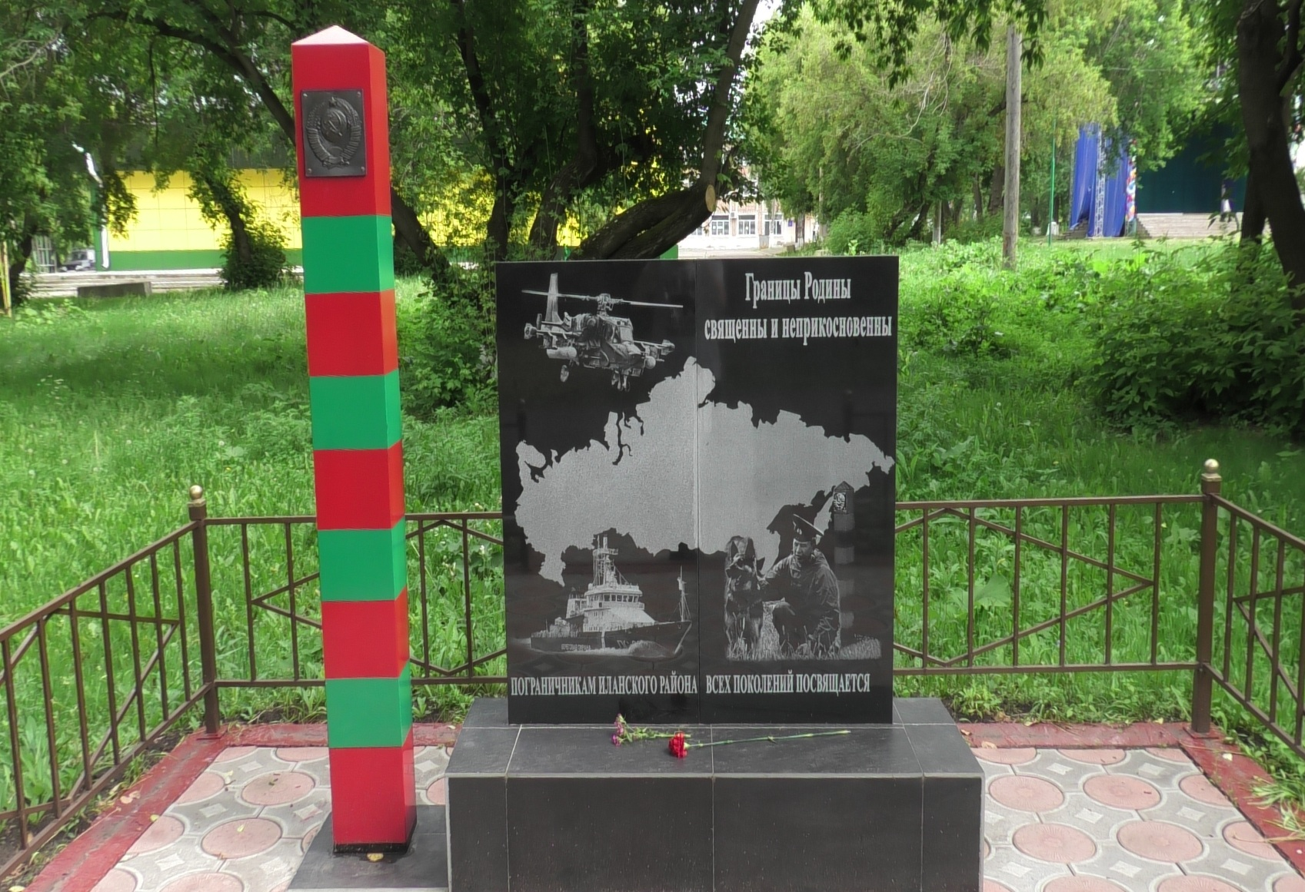
В 2019 году создан Мемориал «Воинам - пограничникам». Инициатор – молодой депутат городского Совета депутатов, воин-пограничник Александр Вихров.

Slide 6
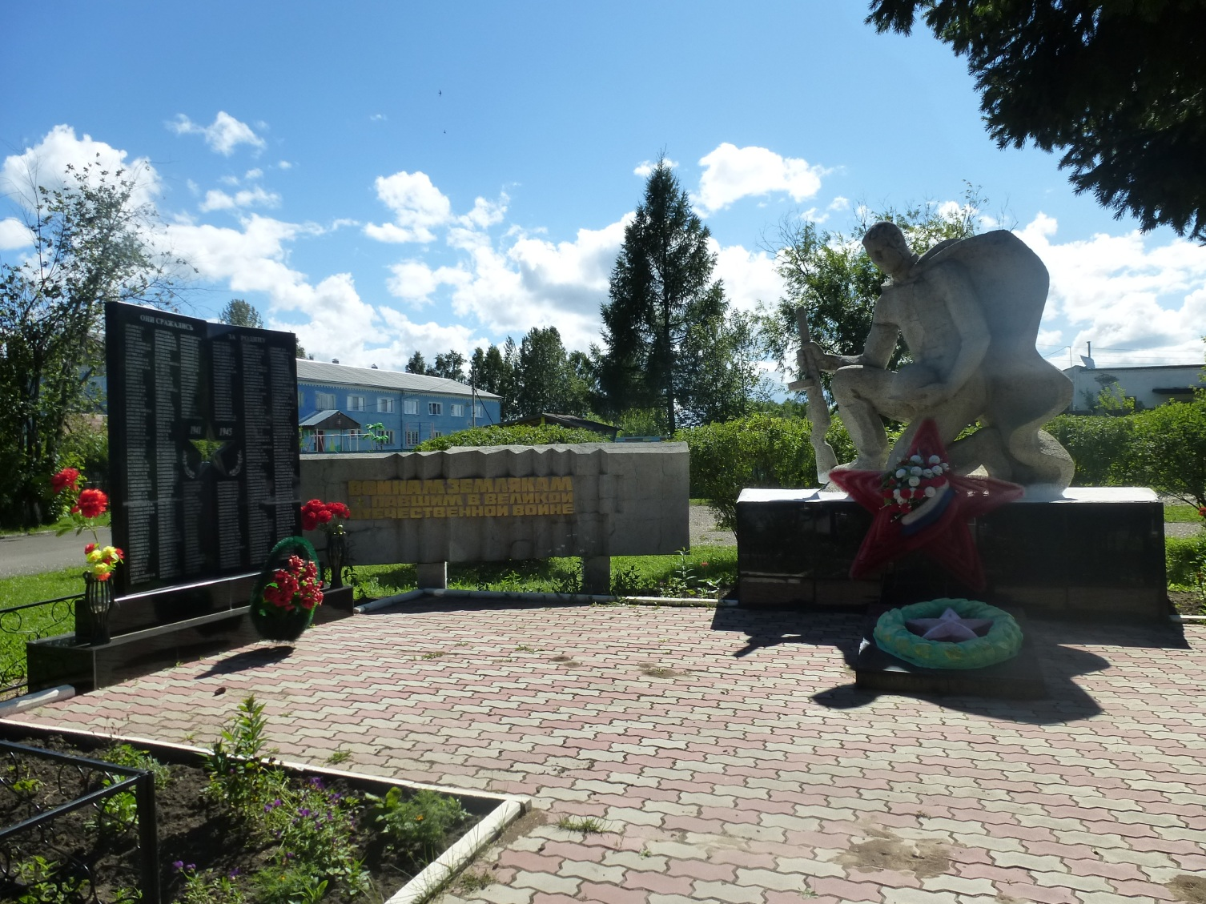
В 2020 году, в год празднования 75-летия Великой Победы, в селе Карапсель установлен и открыт Мемориал «От благодарных потомков», на нем 356 фамилий воинов-земляков, воевавших на фронтах Великой Отечественной войны в 1941-1945гг.

Slide 7
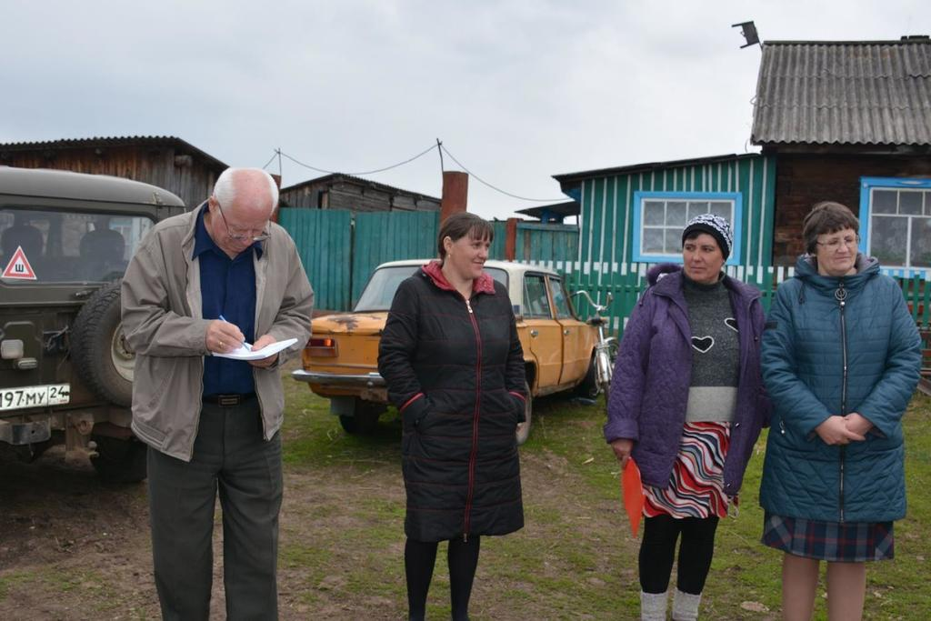
Рабочая группа Общественной палаты объехала все большие и маленькие населенные пункты. Общественники посетили все бюджетные учреждения, встречались с руководителями, предпринимателями, ветеранами и жителями. Провели своего рода инвентаризацию территории, узнали пожелания и стремления разных групп населения, существующие большие и маленькие проблемы села. Все это помогло определить векторы дальнейшей деятельности палаты и формы взаимодействия с населением.

Slide 8
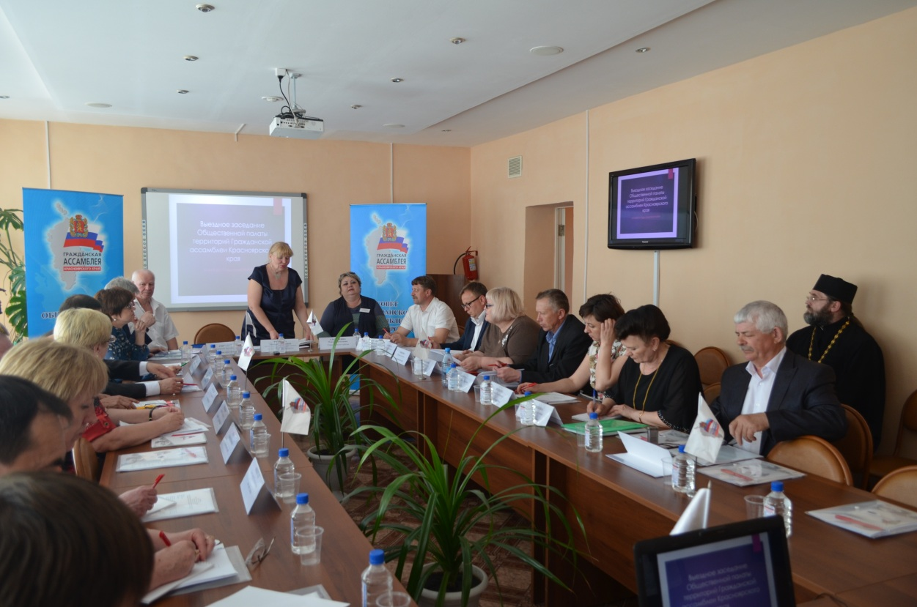
В 2016 году в Иланском состоялся круглый стол на тему: «Проблемы формирования гражданского общества: роль некоммерческого сектора в социальном и социально-экономическом развитии».
Участие во встрече приняли краевые эксперты, а также представители муниципальной власти и некоммерческие общественные организации не только Иланского, но и других районов восточных территорий края. По словам организаторов, Иланский район для проведения такого «круглого стола» был выбран не случайно. На протяжении ряда лет в районе активно развивается грантовая политика, имеются определенные достижения в этой области, накоплен интересный опыт.

Slide 9
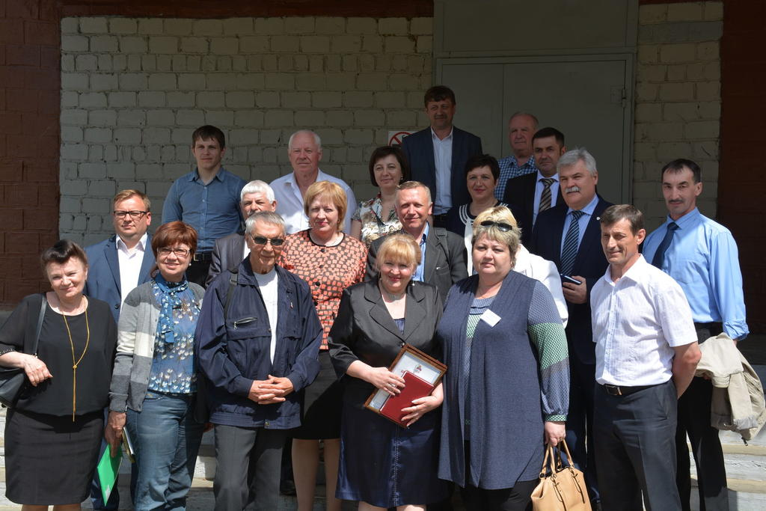
В районе проведено выездное заседание Общественной палаты территорий Гражданской ассамблеи Красноярского края.

Slide 10
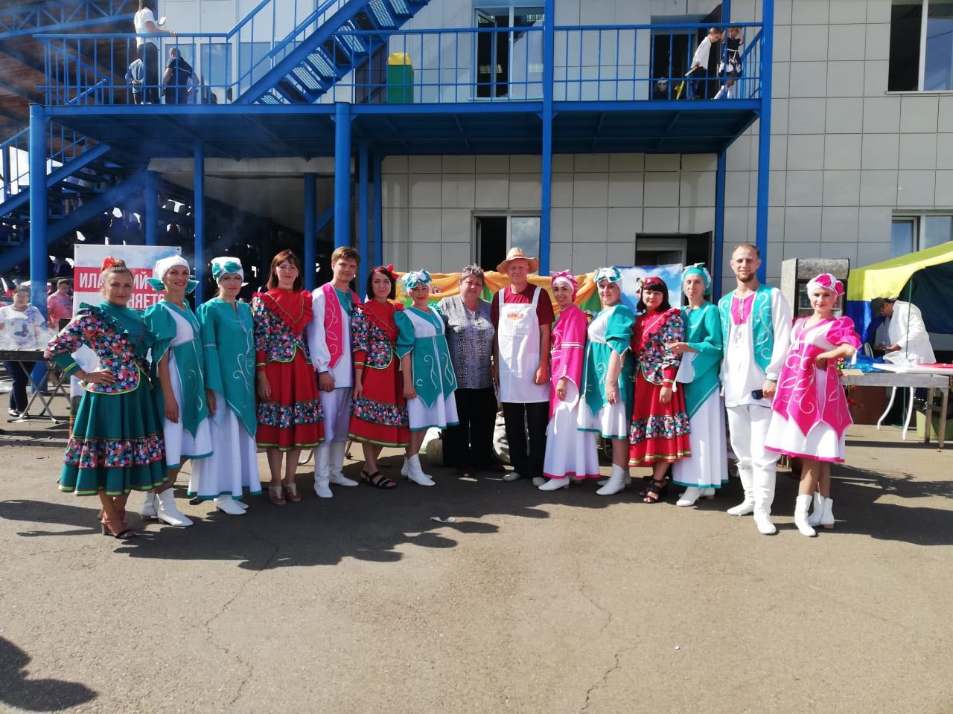
Проект «Пропаганда и возрождение крестьянского образа жизни», цель которого содействовать эффективности органов власти (главы поселения, депутатского корпуса, отраслевых управлений и отделов, учреждений социальной сферы, общественности) по формированию сельского образа жизни, патриотического воспитания населения, гражданской инициативы.
Ежегодно садоводческое общество «Дружба» участвует в краевой ярмарке сельского хозяйства.

Slide 11
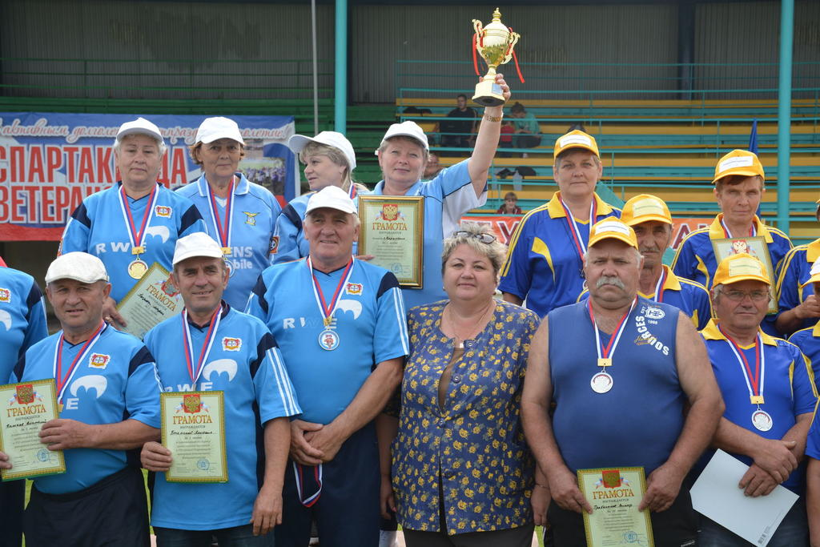
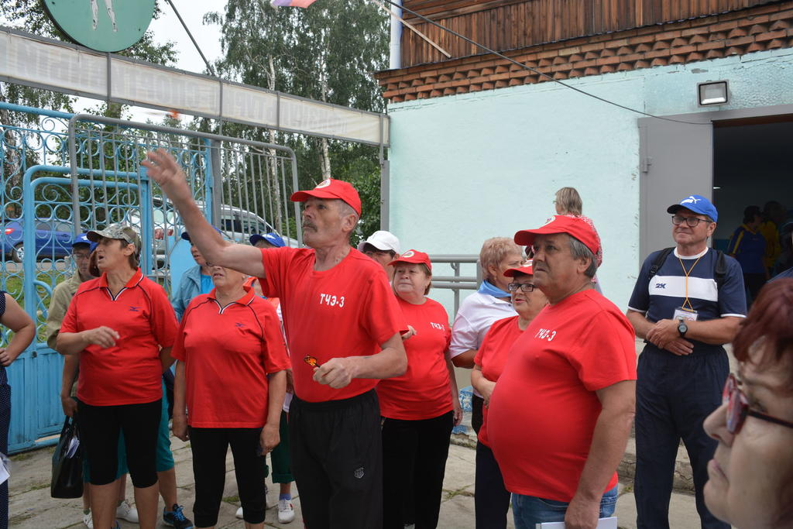
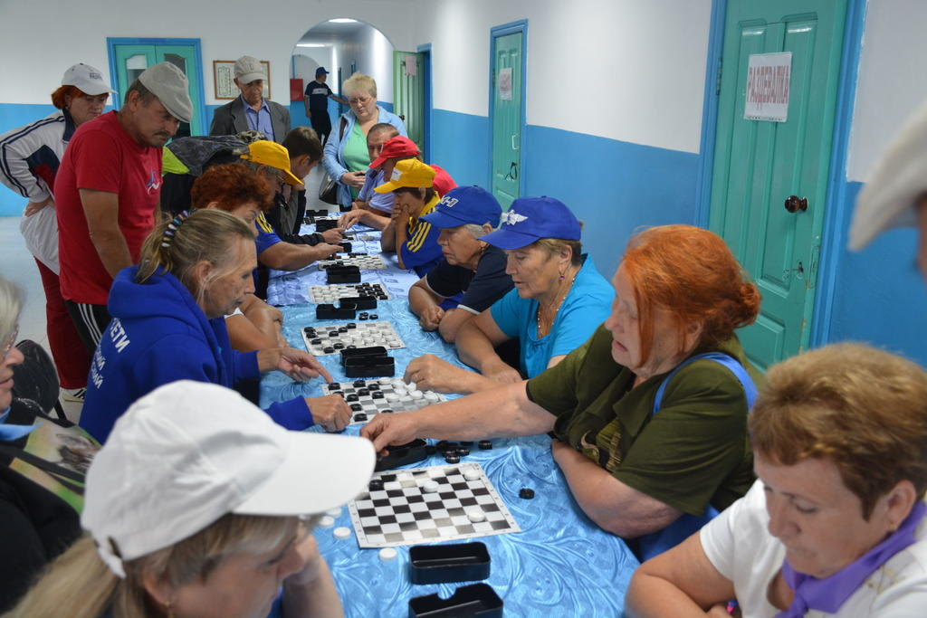
Проект «Иланский район — территория здоровья». Ежегодно в день Физкультурника на территории района проходит спартакиада ветеранов. Ее участники не просто ветераны труда, и тем более, - не ветераны спорта. Их участие в соревнованиях ограничено возрастом: женщины — кому за 55, а мужчины — уже отметившие 60-летний юбилей.

Slide 12
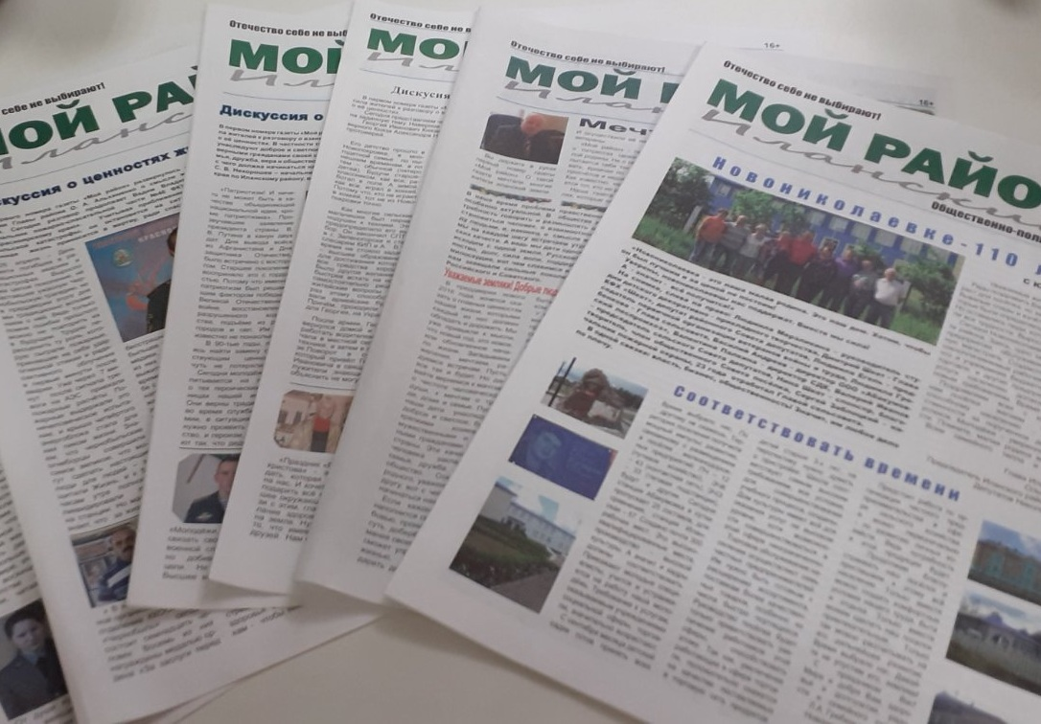
С 2015 года реализуется ещё один важнейший проект: издание газеты «Мой район». «Мой район» - газета о жителях, которые на деле доказывают причастность к нуждам и заботам земляков. Они любят свою малую родину и в хорошие для неё дни, и в ненастье, делая всё для того, чтобы приближать лучшие времена. Газета «Мой район» объединяет всех общественников и неравнодушных жителей в благих намерениях и добрых делах, направленных на процветание и развитие Иланского района. Это совместный проект бизнеса, власти и общественности.

Slide 13
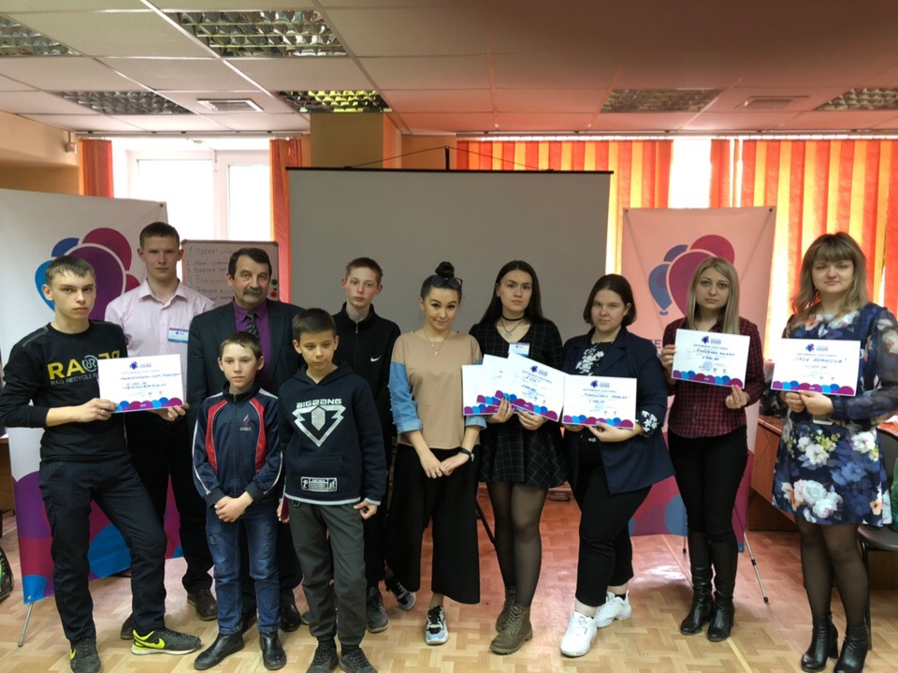
В последние годы молодёжь района успешно заявляет о себе в рамках реализации различных краевых флагманских программ. Предстоит перенести центр тяжести этой работы на село, активизировать работу молодёжных Советов сельских территорий, проектную деятельность в рамках краевого инфраструктурного проекта «Территория-2020». Председатель общественной палаты Иланского района является постоянным членом жюри по отбору проектов
«Территория-2020»

